Slide 1
Практический блок
Практическая работа
Архитектурный проект с использованием современных технологий
«Коллаж праздничного пространства»

Slide 2
Праздничное оформление должно согласовываться с характером и особенностями историко-архитектурных памятников, жилых микрорайонов, с постоянно действующей информационной составляющей архитектурного пространства, в том числе с рекламой. Оно как бы накладывается на существующую художественно-декоративную структуру городского интерьера, дополняя и обогащая ее. И здесь у архитектора-дизайнера есть возможности для выбора уровней освоения современных принципов и средств архитектурно-дизайнерского проектирования: «Подражание», «Интерпретация», «Самовыражение», с помощью которых он и решит поставленные перед ним задачи создания индивидуальности празднично-пешеходного пространства.
Практическое задание : выполнить архитектурный проект «Коллаж праздничного пространства» с использованием современных технологий .

Slide 3
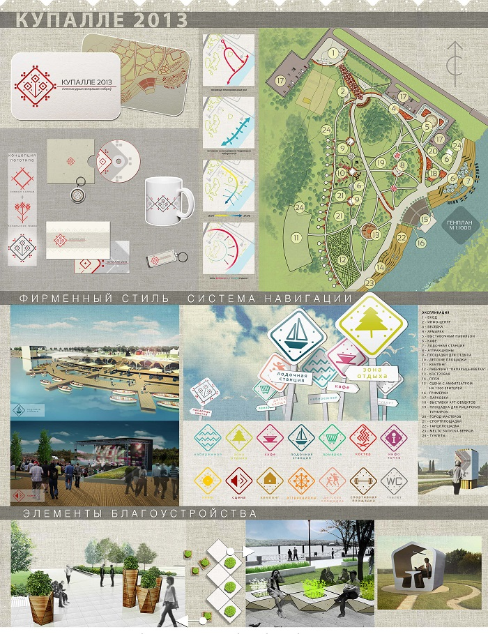
Есть немаловажный аспект. Каждый праздник должен быть индивидуален. Для каждого должна разрабатываться своя архитектурно-дизайнерская концепция, ориентированная на новизну и индивидуальность праздничного пространства. Требования экономики диктуют обратное – максимально использовать то, на что уже затрачены средства и ресурсы. Поэтому нужен разумный компромисс – сочетание старого и нового, которое даст новый положительный эффект.

Slide 4
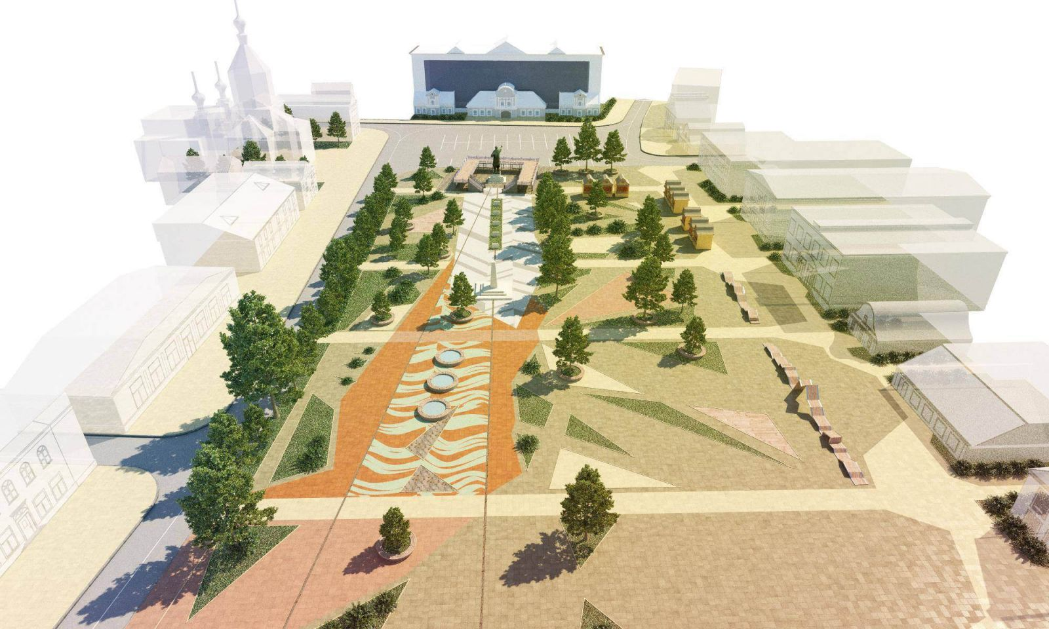
Научно-творческий проект «Архитектурно-дизайнерская концепция центральной площади г. Поставы». А. Литвинова, В. Зеленко, О. Кундельская, И. Кулаженко, В. Лукашеня

Slide 5
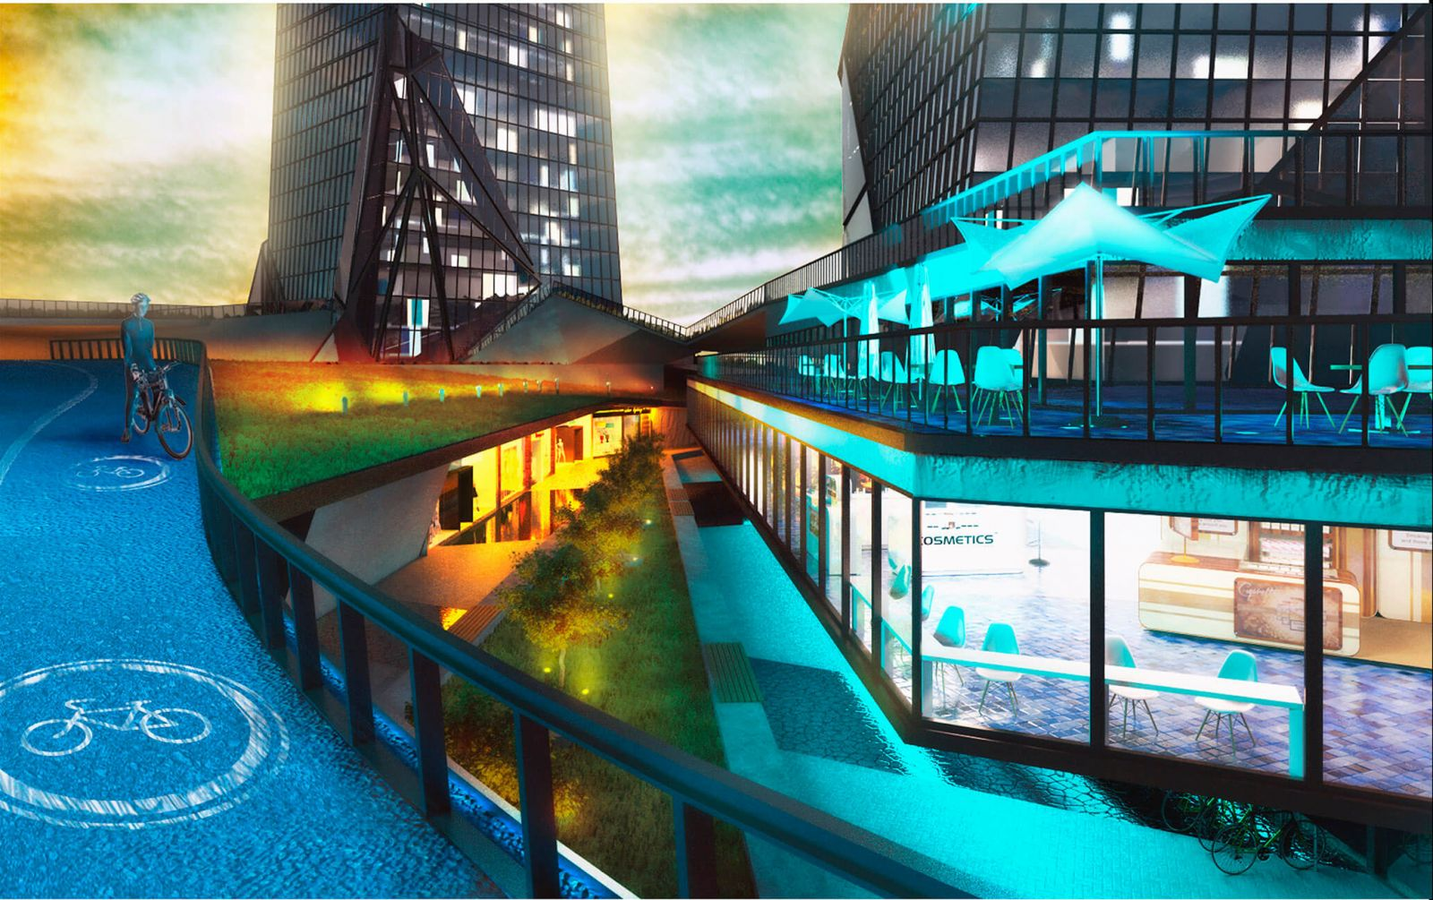
На основе опыта такого проектирования можно обобщить принципы проектирования пешеходного/праздничного пространства, позволившие получить в конечном итоге неплохие результаты. В первую очередь на основе аналитики поставленной задачи идет выработка вербальной концепции, выработка пути решения поставленной задачи, способов решения. В большинстве своем это концептуальное или эскизное проектирование, но есть проекты, выполненные с таким уровнем детальной проработки, что их можно относить к уровню архитектурного проекта. Все зависит от позиций автора, творческого коллектива, стоящих задач. В результате мы видим художественный образ нового архитектурного пространства в реальном городском интерьере (это не только улицы, площади, но и рекреационные пространства: парки, набережные, туристические рекреации, многоуровневые пространства).

Slide 6
